Slide 1






Slide 2


– HS viết được số đo độ dài, khối lượng dưới dạng số thập phân.
– HS vận dụng được viết số đo độ dài, khối lượng dưới dạng số thập phân để giải quyết
tình huống thực tế.
– HS có cơ hội phát triển năng lực tư duy và lập luận toán học, giao tiếp toán học,...

Slide 3




Slide 4


Em hãy nhắc lại những đại lượng đo độ dài đã học.
mm
km
dm
m
cm

Slide 5
Em hãy nhắc lại những đại lượng đo khối lượng đã học.
g
tấn
yến
tạ
kg

Slide 6



Slide 7



Slide 8
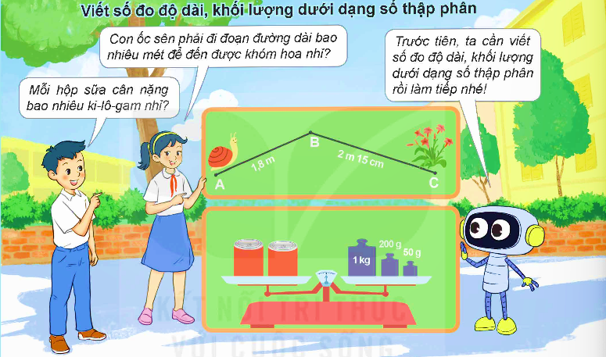
Làm thế nào để viết được số đo độ dài, khối lượng dưới dạng số thập phân nhỉ?
Muốn biết hộp sữa nặng bao nhiêu ki – lô – gam; con ốc sên phải đi đoạn đường dài bao nhiêu mét ta phải làm gì?
Bạn nam nói gì?
Bạn nữ nói gì?

Slide 9
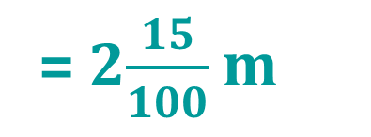
1. Giới thiệu cách so viết số đo độ dài, khối lượng dưới dạng số thập phân.
Ví dụ 1:
a) Viết so đo độ dài đoạn đường con ốc sên phải đi.
2m 15cm = m
?
2 m 15 cm
= 2$\frac{15}{100}$ m
= 2,15 m.
Vậy: 2 m 15 cm = 2,15 m.
Em hãy viết số đo 2m 15cm dưới dạng hỗn số có phần phân số là phân số thập phân.
Chuyển hỗn số vừa tìm được về dạng số thập phân.

Slide 10
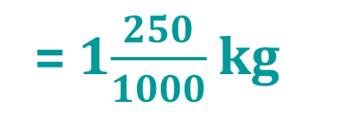
1. Giới thiệu cách so viết số đo độ dài, khối lượng dưới dạng số thập phân.
Ví dụ 1:
b) Viết so đo khối lượng hộp sữa.
1 kg 250 g = kg
?
1 kg 250 g
= 1$\frac{250}{1000}$ kg
= 1,250 kg.
Vậy: 1 kg 250 g = 1,250 kg.
Em hãy viết số đo 1 kg 250 g dưới dạng hỗn số có phần phân số là phân số thập phân.
Chuyển hỗn số vừa tìm được về dạng số thập phân.

Slide 11
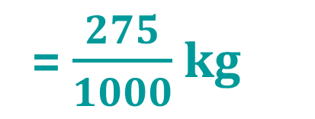
1. Giới thiệu cách so viết số đo độ dài, khối lượng dưới dạng số thập phân.
Ví dụ 2:
275 g = kg
?
= $\frac{275}{1000}$ kg
275 g
= 0,275 kg.
Vậy: 275 g = 0,275 kg.
275 g có thể viết dưới dạng phân số thập phân như thế nào?
Chuyển phân số thập phân vừa tìm được về dạng số thập phân.

Slide 12
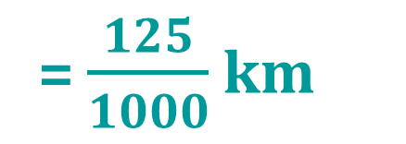
1. Giới thiệu cách so viết số đo độ dài, khối lượng dưới dạng số thập phân.
Ví dụ 2:
125 m = km
?
= $\frac{125}{1000}$ km
125 m
= 0,125 km.
Vậy: 125 m = 0,125 km.
125 m có thể viết dưới dạng phân số thập phân như thế nào?
Chuyển phân số thập phân vừa tìm được về dạng số thập phân.

Slide 13
2. Khái quát cách viết số đo độ dài, khối lượng dưới dạng số thập phân.
+ Viết số đo độ dài, khối lượng dưới dạng phân số thập phân hoặc hỗn số có phần phân số là phân số thập phân.
+ Chuyển phân số thập phân và hỗn số có phần phân số là phân số thập phân dưới dạng số thập phân.
Muốn viết số đo độ dài, khối lượng dưới dạng số thập phân, ta làm như thế nào?

Slide 14



Slide 15


Tìm số thập phân thích hợp.
a)
2 m 5 dm = m
b)
4 km 500 m = km
?
?
6 m 75 cm = m
7 km 80 m = km
?
?
3 m 8 cm = m
456 m = km
?
?
Phương pháp giải
Dựa vào mối liên hệ giữa đơn vị để viết các số đo dưới dạng hỗn số có chứa phân số thập phân, sau đó viết dưới dạng số thập phân.

Slide 16

Tìm số thập phân thích hợp.
a)
2 m 5 dm = 2,5 m
b)
4 km 500 m = 4,5 km
?
?
6 m 75 cm = 6,75 m
7 km 80 m = 7,08 km
?
?
3 m 8 cm = 3,08 m
456 m = 0,456 km
?
?

Slide 17

Tìm số thập phân thích hợp.
a)
3 kg 725 g = kg
b)
1 tấn 5 tạ = tấn
?
?
8 kg 75 g = kg
2 tấn 325 kg = tấn
?
?
560 g = kg
1 450 kg = tấn
?
?
Phương pháp giải
Dựa vào mối liên hệ giữa đơn vị để viết các số đo dưới dạng hỗn số có chứa phân số thập phân, sau đó viết dưới dạng số thập phân.

Slide 18
Tìm số thập phân thích hợp.
a)
3 kg 725 g = 3,725 kg
b)
1 tấn 5 tạ = 1,5 tấn
?
?
2 tấn 325 kg = 2,325 tấn
8 kg 75 g = 8, 075 kg
?
?
560 g = 0,56 kg
1 450 kg = 1,45 tấn
?
?

Slide 19

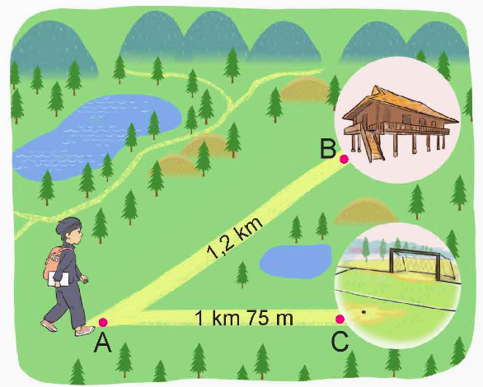
a) Tìm số thập phân thích hợp.
1 km 75 m = km
?
b) Đ, S ?
Đoạn đường nào dài hơn?
* Đoạn đường AB.
?
* Đoạn đường AC.
?

Slide 20
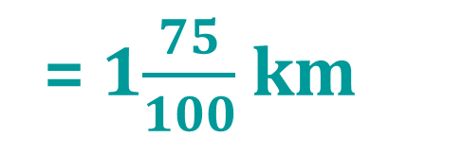
a) Tìm số thập phân thích hợp.
1 km 75 m = km
?
1 km 75 m
= 1$\frac{75}{100}$ km
= 1,075 km.
Vậy: 1 km 75 m = 1,075 km.

Slide 21
b) Đ, S ?
Đoạn đường nào dài hơn?
* Đoạn đường AB.
?
Đ
* Đoạn đường AC.
S
?
Ta có: 1,075 km < 1,2 km.
Vậy đoạn đường AB dài hơn.

Slide 22



- Ôn tập kiến thức đã học.
- Chuẩn bị bài tiết 2.

Slide 23



